Slide 1
“两服务一帮扶”
系列活动
采购招标制度学习
机 关 十 一 支 部
招投标管理办公室
2020年6月18日

Slide 2
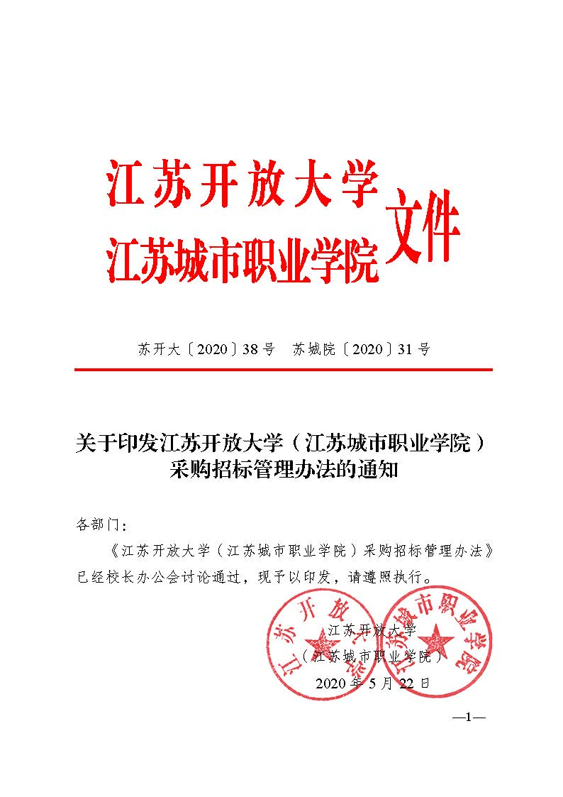
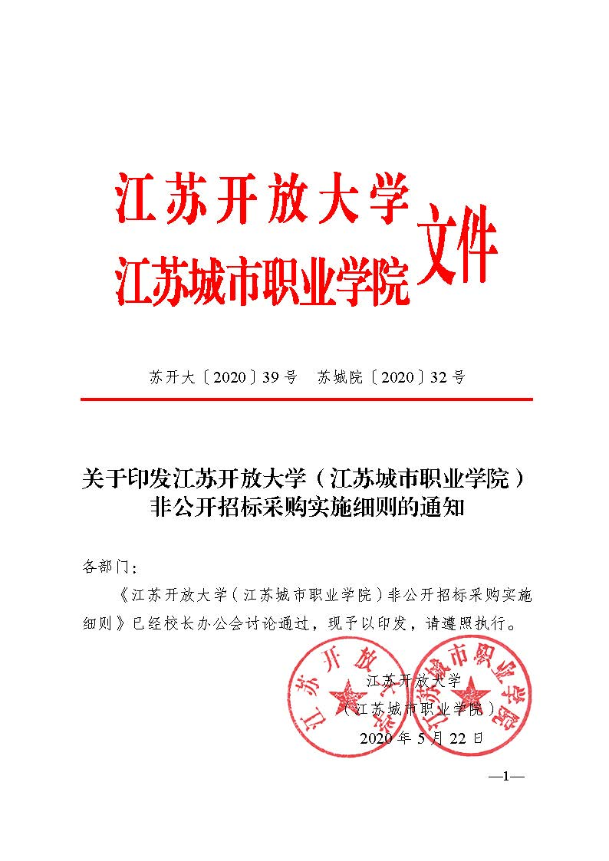
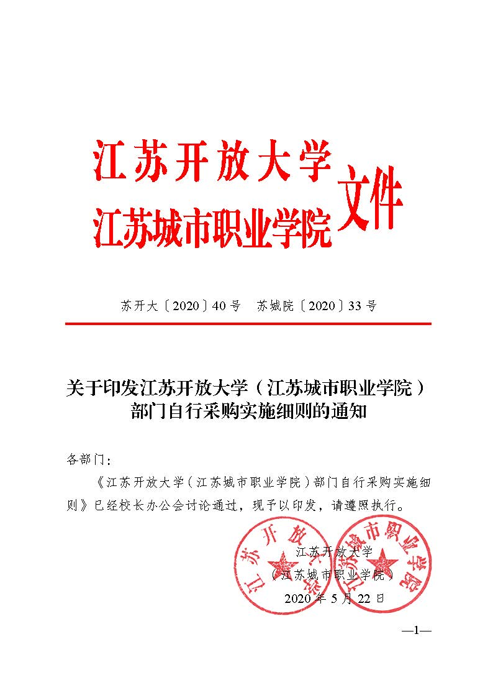
学校采购招标相关制度

Slide 3
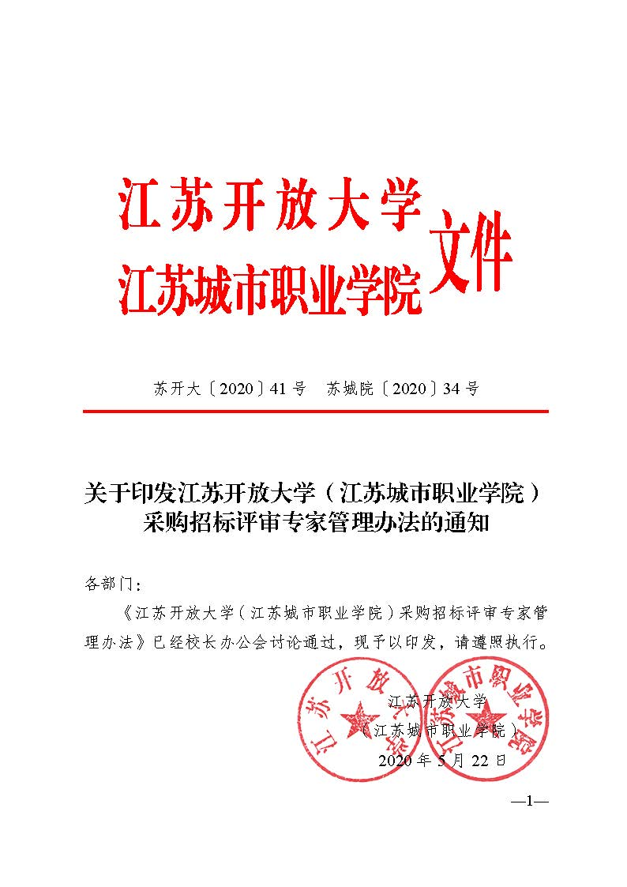
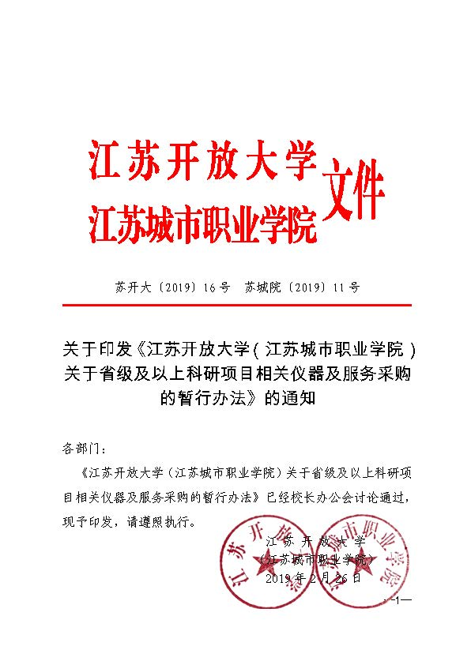
“八个明确”：新时代中国特色社会主义思想的核心内容
学校采购招标相关制度

Slide 4
一、制度基本规定
二、采购招标流程
三、部门自行采购
目录

Slide 5
一
制度基本规定

Slide 6
“八个明确”：新时代中国特色社会主义思想的核心内容
（一）主要制度依据
1、《中华人民共和国政府采购法》及其实施条例
2、《中华人民共和国招标投标法》及其实施条例
3、《政府采购货物和服务招标投标管理办法》
（财政部第87号令）
4、《政府采购非招标采购方式管理办法》
（财政部第74号令）

Slide 7
“八个明确”：新时代中国特色社会主义思想的核心内容
（二）基本概念
1、什么是政府采购
使用财政性资金组织实施的货物、服务和工程采购行为。财政性资金是指纳入学校财政综合预算管理的预算资金、借贷资金以及属于学校所有或由学校管理的其他资金。

Slide 8
“八个明确”：新时代中国特色社会主义思想的核心内容
（二）基本概念
2、采购类型
采购类型分为货物类、服务类和工程类。
（1）货物类包括仪器、设备、办公用品、家具用具、车辆、软件、图书教材、学生公寓用品、药品、服装等采购活动。
（2）服务类包括信息技术服务、租赁服务、维修和保养服务、会议和展览服务、文化体育娱乐服务、商务服务、互联网信息服务、工程咨询管理服务、勘察服务、设计服务、工程监理服务、物业管理服务、教材供应服务等采购活动。
（3）工程类包括新建工程、修缮工程、装修工程、建筑物施工、专业施工、建筑安装工程等采购活动。

Slide 9
“八个明确”：新时代中国特色社会主义思想的核心内容
（二）基本概念
3、采购的组织形式
政府集中采购，是指由政府集中采购机构代理组织实施的采购行为。
学校集中采购，是指由学校组织实施的采购行为。
部门自行采购，是指由各部门按照学校规定自行组织实施的采购行为。

Slide 10
“八个明确”：新时代中国特色社会主义思想的核心内容
（二）基本概念
4、政府集中采购目录
政府集中采购目录是有关政府采购主管部门（省财政厅）依据提高采购质量、降低采购成本的原则，对一些通用的、大批量的采购对象应纳入政府采购管理和进行集中采购而确定的、并由政府部门公布的货物、服务、工程的范围和具体的名称清单。

Slide 11
“八个明确”：新时代中国特色社会主义思想的核心内容
（二）基本概念
5、采购方式
公开招标、邀请招标、竞争性谈判、竞争性磋商、单一来源、询价、协议供货、网上商城采购。
（1）公开招标，是以招标公告的方式邀请不特定的法人或者其他组织参与投标。公开招标是学校采购的主要采购方式。

Slide 12
“八个明确”：新时代中国特色社会主义思想的核心内容
（二）基本概念—采购方式
（2）邀请招标，是以投标邀请书的方式邀请三家以上具有承担招标项目能力、资信良好的特定法人或者其他组织参与投标的采购方式。
符合下列情形之一的项目，可以采用邀请招标方式采购：
（a）具有特殊性，只能从有限范围的供应商处采购的；
（b）采用公开招标方式的费用占采购招标项目总价值的比例过大的。

Slide 13
“八个明确”：新时代中国特色社会主义思想的核心内容
（二）基本概念
（3）单一来源，也称直接采购，是指采购人向唯一供应商进行采购的方式。适用于采购货物、服务的来源渠道单一，或属专利、首次制造、合同追加、原有采购项目的后续扩充和发生了不可预见的紧急情况不能从其他供应商处采购等情况。该采购方式的最主要特点是没有竞争性。

Slide 14
“八个明确”：新时代中国特色社会主义思想的核心内容
（二）基本概念
（4）询价采购，是指评审委员会（询价小组）向符合资格条件的供应商（3家以上）发出采购货物询价通知书，要求供应商一次报出不得更改的价格，评审委员会（询价小组）经评审后提出成交候选供应商或直接确定成交供应商的采购方式。一般用于规格标准统一、货源充足、价格变化幅度小的货物采购项目。

Slide 15
“八个明确”：新时代中国特色社会主义思想的核心内容
（二）基本概念
（5）竞争性谈判，是指评审委员会（谈判小组）与符合资格条件的供应商就采购货物、工程和服务事宜进行谈判，供应商按照谈判文件的要求提交响应文件和最后报价，评审委员会（谈判小组）经评审和谈判后提出成交候选供应商或直接确定成交供应商的采购方式。

Slide 16
“八个明确”：新时代中国特色社会主义思想的核心内容
（二）基本概念
符合下列情形之一的项目，可以采用竞争性谈判方式采购：
（a）招标后没有供应商投标或者没有合格标的，或者重新招标未能成立的；
（b）技术复杂或者性质特殊，不能确定详细规格或者具体要求的；
（c）非需求部门所能预见的原因或者非需求部门拖延造成采用公开招标所需时间不能满足用户紧急需要的；
（d）因艺术品采购、专利、专有技术或者服务的时间、数量事先不能确定等原因不能事先计算出价格总额的。

Slide 17
“八个明确”：新时代中国特色社会主义思想的核心内容
（二）基本概念
（6）竞争性磋商，是指评审委员会（磋商小组）集体与符合资格条件的供应商分别进行磋商，可以对有关技术需求、商务条件等实质性要求作出修改，在将修改部分通知全体供应商后，要求其作出最后报价，评审委员会（磋商小组）依据磋商文件规定的方法和最后报价进行评分，确定得分最高的供应商为成交供应商的采购方式。

Slide 18
“八个明确”：新时代中国特色社会主义思想的核心内容
（二）基本概念
符合下列情形之一的项目，可以采用竞争性磋商方式采购：
（a）技术复杂或者性质特殊，不能确定详细规格或者具体要求的项目；
（b）因艺术品采购、专利、专有技术或者服务的时间、数量事先不能确定等原因不能事先计算出价格总额的；
（c）市场竞争不充分的科研项目，以及需要扶持的科技成果转化项目。
竞争性磋商与竞争性谈判的主要区别：在详细评审阶段中，前者依据得分从高到低确定成交供应商的排序，后者依据报价从低到高确定成交供应商的排序。

Slide 19
“八个明确”：新时代中国特色社会主义思想的核心内容
（二）基本概念
（7）协议供货，是指自主选择特定政府采购项目的中标供应商及其中标产品的价格和服务条件的采购方式。招标办根据政府采购限额标准，会同需求部门在协议供货单位中根据协议供货相关规定直接指定或二次比价，确定成交供应商。
（8）网上商城采购，是指对纳入《江苏省省级网上商城政府采购目录》、单项或同批预算在20万元以下的货物，通过“江苏省省级政府采购网上商城”采购系统登录定点电商专用平台进行采购的一种采购方式。

Slide 20
“八个明确”：新时代中国特色社会主义思想的核心内容
（三）不同组织形式的限额标准及实施主体
组织形式 |  | 预算限额标准 | 实施主体
政府集中采购 |  | 集中采购目录内，100万元(含)以上 | 江苏省政府采购中心
学校集中采购 | 货物和服务类 | 集中采购目录内，20万元(含)-100万元 | 招标代理机构
 |  | 集中采购目录外，20万元(含)以上
 |  | 5万元(含)-20万元（集采目录内5万以下） | 招标办
 | 工程类 | 100万元(含)以上 | 招标代理机构
 |  | 10万元(含)-100万元 | 招标办
部门自行采购 | 货物和服务类 | 集中采购目录外，5万元以下 | 各部门
 | 工程类 | 10万元以下 | 各部门委托后勤处
省级及以上科研项目相关仪器及服务采购仍按《关于省级及以上科研项目相关仪器及服务采购的暂行办法》执行。

Slide 21
二
采购招标流程

Slide 22
“八个明确”：新时代中国特色社会主义思想的核心内容
（一）项目立项
需求部门根据学校相关规定，负责采购项目的申报立项和经费落实。立项金额审批按照《关于调整学校经费审批事项和权限的通知》（苏开大【2020】46号 苏城院【2020】39号）文件执行。
所有实验实训设备相关采购归口教务处（实践教学中心）管理，信息化项目归口信息化建设处管理，办公设备及家具采购项目归口资产处管理，零星工程维修项目归口后勤处管理。
*采购服务期超过一年的项目，需要与财务处确认第二年以后项目经费的预算情况。
准备材料：立项报告、论证材料等。

Slide 23
“八个明确”：新时代中国特色社会主义思想的核心内容
（一）项目立项
任何单位和个人不得将必须以公开招标方式采购的项目化整为零或者以其他任何方式规避公开招标。

Slide 24
“八个明确”：新时代中国特色社会主义思想的核心内容
（二）采购招标申请
需求部门将已完成立项项目的采购需求，报送招标办确定采购组织形式及采购方式，填报《立项项目采购招标申报表》，非公开招标项目还需填报《非公开招标采购方式申请表》，并提交招标文件所需的有关项目需求、评分标准、付款方式及合同特殊条款等信息。
单一来源采购需将论证材料上网公示5个工作日，无异议后进行下一流程。
提交材料：立项报告、论证材料、相关申报表、项目需求、评分标准等。

Slide 25
“八个明确”：新时代中国特色社会主义思想的核心内容
（三）编制招标文件
招标办（或招标代理机构）根据确定的项目需求及评分标准，与需求部门协商编制相应的招标文件，最终经需求部门负责人确认并填写《招标文件签发审定表》。
（四）编制发布采购公告
招标办（或招标代理机构）根据审定的招标文件编制采购公告，并在相应网站上发布。
（五）接受供应商投标
（六）开标、评标、中标公示、发放中标通知书

Slide 26
“八个明确”：新时代中国特色社会主义思想的核心内容
（七）合同签订
自中标通知书发出之日起三十日内，需求部门与中标供应商按照采购文件和响应文件、书面承诺等法定依据协商、拟订合同文本，并按规定要求完成合同签订。（注意相关要素是否齐全）
需求部门签订的采购合同自签订之日起七个工作日内报送至招标办备案。
（八）合同履约及验收
合同签订后，需求部门作为学校执行主体，负责管理合同的履约验收，做好供应商评价，填写《供应商意见反馈表》交招标办。采购项目经验收合格后，要按固定资产登记规定进行资产登记。

Slide 27
“八个明确”：新时代中国特色社会主义思想的核心内容
（九）追加采购
采购合同履行中，对需要追加采购与合同标的相同的货物、工程、服务，在不改变合同其他条款的前提下，由需求部门提出书面申请，经招标办、财务处会商同意后，可以与供应商协商签订补充合同，但所有补充合同的采购金额不得超过原合同采购金额的百分之十。
特殊情况下，追加采购金额超过原合同采购金额百分之十以上，金额在20万元（不含）以下且不能重新招标的，由需求部门提出申请，招标办、财务处会商同意后，经需求部门分管校领导和分管采购的校领导审批，可直接与供应商签订补充合同。

Slide 28
“八个明确”：新时代中国特色社会主义思想的核心内容
（十）招标公告期限
采购方式 | 校内招标 | 代理机构招标
公开招标 | 5个工作日 | 20天
邀请招标 | 5个工作日 | 20天
单一来源 | 公示5个工作日 | 公示5个工作日
竞争性磋商 | 5个工作日 | 10天
竞争性谈判 | 3个工作日 | 3个工作日
询价 | 3个工作日 | 3个工作日

Slide 29
三
部门自行采购

Slide 30
（一）采购类别及限额标准
货物和服务类：集中采购目录外，5万元(不含)以下。
工 程 类：10万元(不含)以下，原则上委托后勤处实施。
（二）采购方式及实施
 | 货物和服务类 | 工程类 | 实施流程
直接采购 | 1万元以下 | 2万元以下 | 直接选择供应商
询价采购 | 1万元(含)-5万元 | 2万元(含)-10万元 | 货比三家，选择供应商
“八个明确”：新时代中国特色社会主义思想的核心内容
符合单一来源采购的，参照校内单一来源采购流程进行。

Slide 31
“八个明确”：新时代中国特色社会主义思想的核心内容
（三）询价采购流程
1、成立询价小组（由部门责任人组织3人）
2、编制询价需求
（货物类一般包含规格型号、技术指标、数量、预算金额、质保等，服务类一般包含服务需求、服务期限等）
3、发布询价通知（3家以上供应商）
4、接受报价单（3家以上有效报价）
5、供应商确认（询价小组集体讨论确定，符合条件低价中标）
6、填写询价记录表
7、合同签订及履约验收

Slide 32
“八个明确”：新时代中国特色社会主义思想的核心内容
（四）材料整理及归档
部门自行采购过程中形成的文件材料必须规范，各项内容要真实、准确、完整，经部门汇总整理后报招标办归档。
归档材料：
项目汇总表、部门自行采购自查总结、审批报告、询价需求材料、供应商报价单、询价采购记录、采购合同及验收记录、需求部门认为需要归档的其他材料。
归档时间：每年三月份。

Slide 33
“八个明确”：新时代中国特色社会主义思想的核心内容
（五）责任与纪律
1、各需求部门应当严格遵守采购招标各项规章制度，加强部门采购活动的管理，健全内部控制，依法依规开展采购活动。
2、各需求部门不得将达到学校集中采购限额的采购项目刻意拆分以规避学校集中采购。
3、参与采购的工作人员必须坚持公平公正，严格按章履职，遵守廉洁纪律，积极维护学校合法权益，主动接受监督。
4、审计处将对部门自行采购活动实施校内审计监督。

Slide 34
谢 谢！

Slide 35
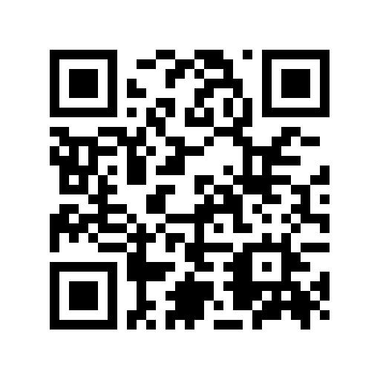
“八个明确”：新时代中国特色社会主义思想的核心内容
检查一下自己的学习收获吧

